Slide 1
Мандрівка у часі і просторі як осмислення життя Скруджа(що в житті людини найцінніше)
Мета:розкрити причини деградації головного героя та мотиви його переродження; розвивати образне мислення, навички переказу тексту; виховувати гуманістичні якості, людяність, повагу до людей.

Slide 2
Епіграфи уроку:
У кожної людини душа не повинна бути замкнена…
Ч.Діккенс
Бог є початок добра.
М.Лєсков

Slide 3
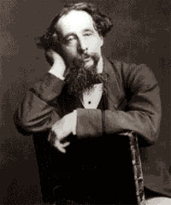
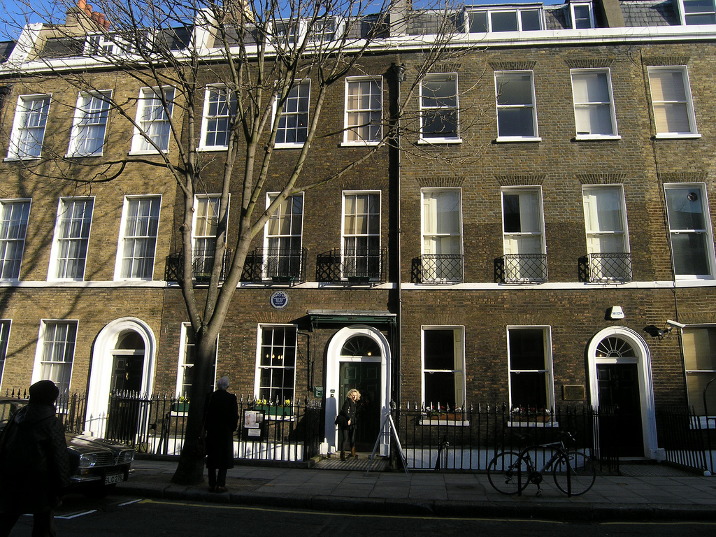
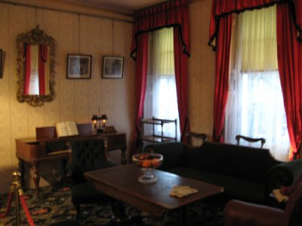
Музей Діккенса у Лондоні

Slide 4
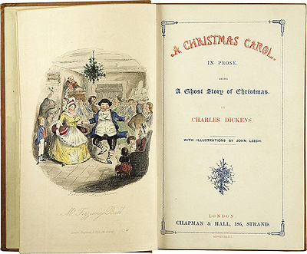
Ч.Діккенс. «Різдвяна пісня в прозі, або різдвяне оповідання з привидами»
Чи сподобався твір? Чим саме сподобався?

Slide 5
Головний герой – Ебенезер Скрудж
«Scrooge» у перекладі з англійської — скнара
Хто ж ця “крижана” людина?

Slide 6
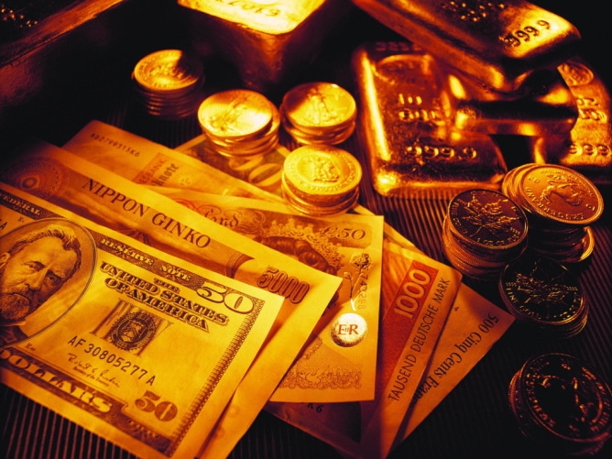
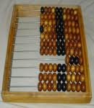
Мозковий штурм
Які стосунки (дружні, сімейні) пов’язували цю людину з іншими людьми?
Які книги ви могли б розмістити під цим портретом? Що він любив читати?
Які мав улюблені речі?
Про які предмети ви могли б самостійно згадати?...

Slide 7
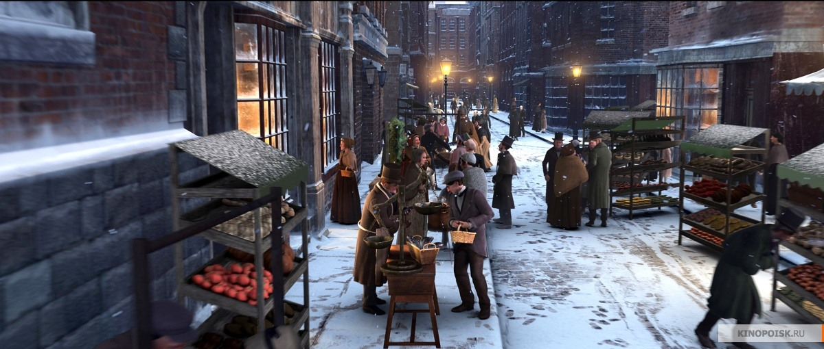
Ніч напередодні Різдва…
Різдво — особливе свято. Ми чекаємо на нього щороку з надією на радість. Цієї пори на вулиці горять святкові вогні, у крамницях продаються блискучі іграшки, а в наших домівках готується святкова вечеря. І коли над землею сходить різдвяна зірка, а на ялинці запалюються запашні свічки, всім – і дорослим, і дітям - здається, що зараз трапиться диво…

Slide 8
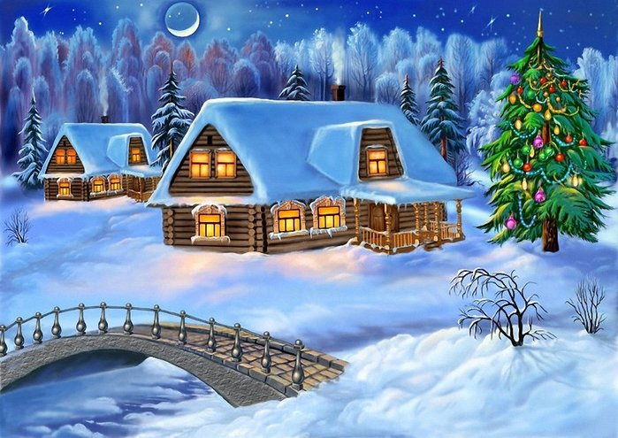
моряки
жителі міста
охоронці маяка
Родина племінника Фреда
писар та його сім’я
тінь Марлея
збирачі коштів для бідних
рудокопи
Як жителі міста зустрічають Різдво?
Як Скрудж ставиться до цього свята?
Скрудж

Slide 9
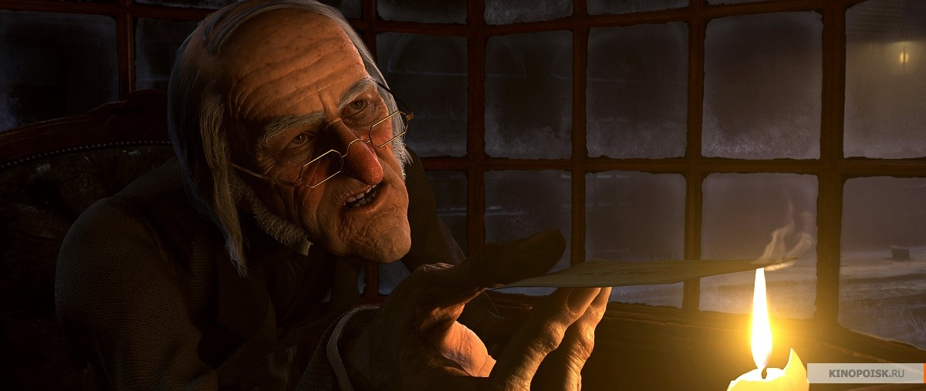
Холодний і твердий,
Мов кремень…
Сам у собі і для себе

Slide 10
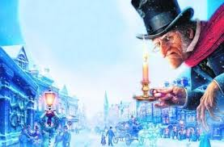
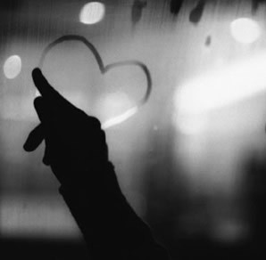
У Різдвяну ніч Скрудж вирушає в подорож у часі та просторі, щоб віднайти своє людське серце.

Slide 11
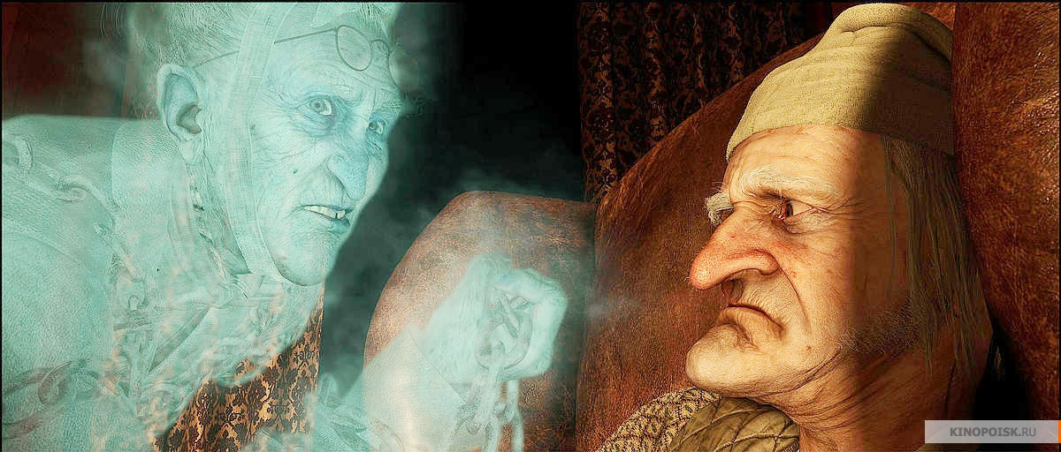

Slide 12
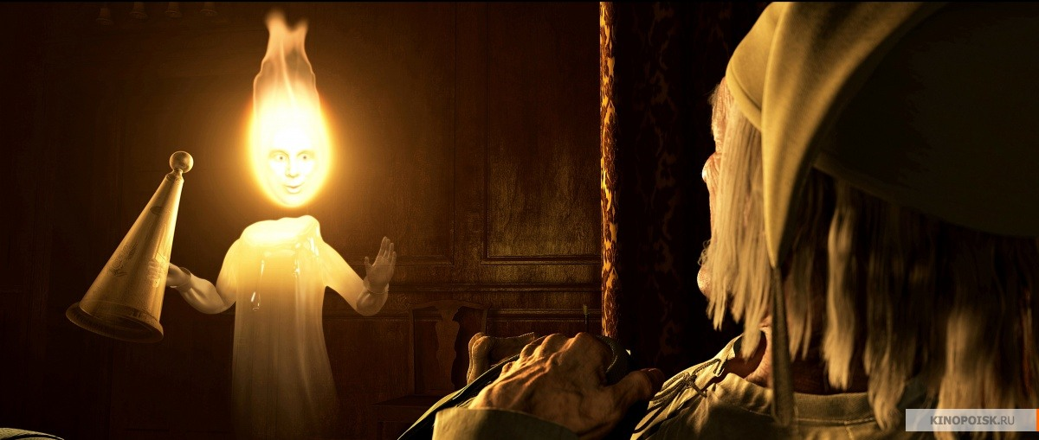

Slide 13
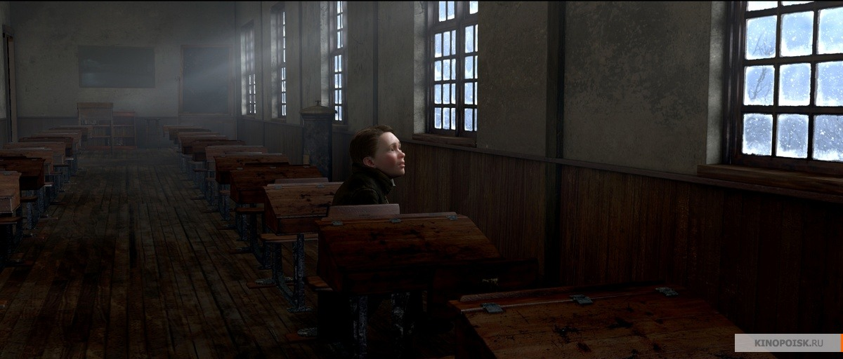
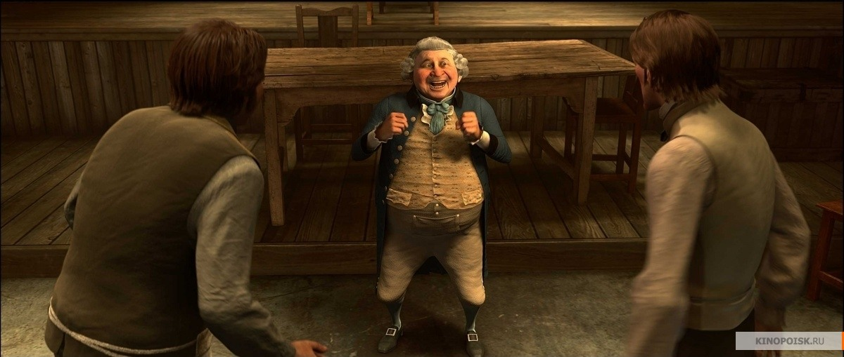
Який епізод зображено на даній ілюстрації?

Slide 14
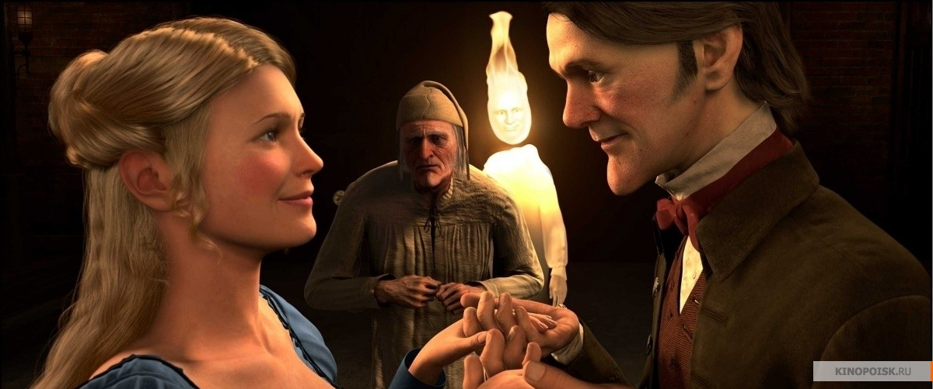
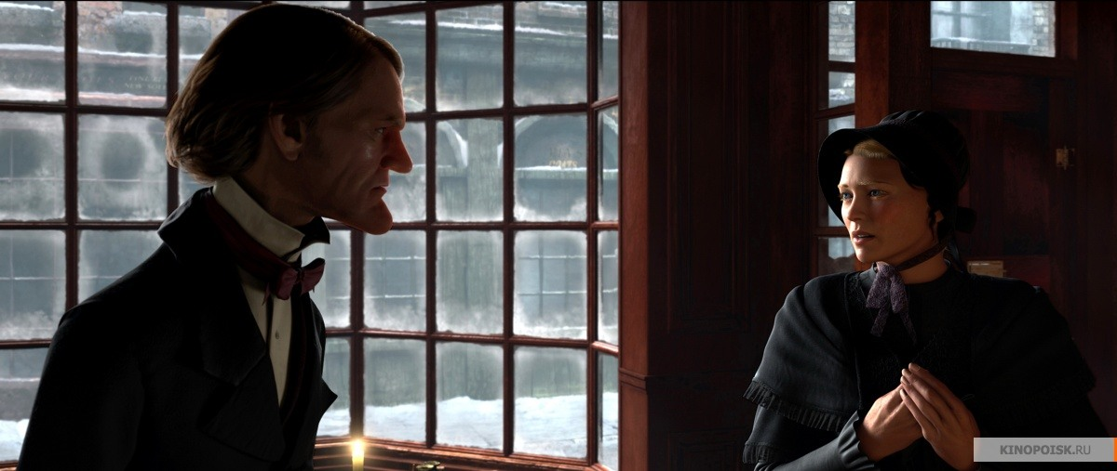
Про що думав Скрудж, згадуючи про своє покинуте кохання?
«Ти тепер поклоняєшся
іншому божеству ”

Slide 15
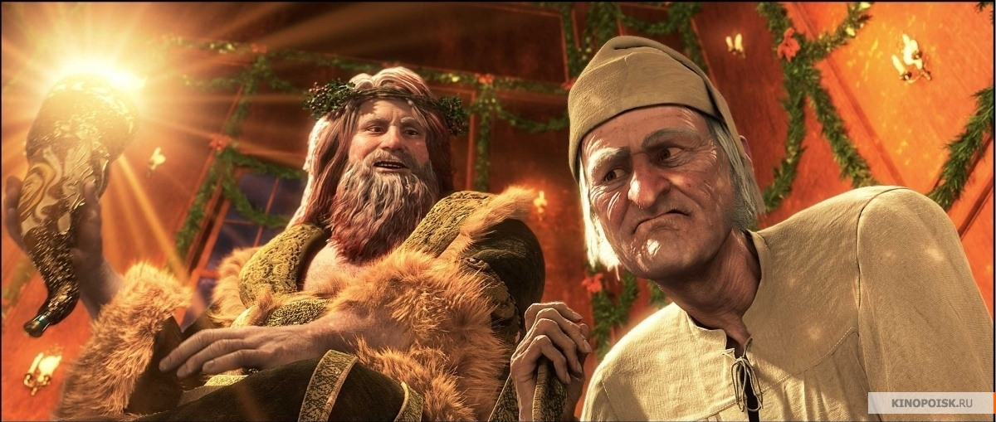
Який Дух до нього з’являється наступним?
Як виглядає другий Дух?

Slide 16
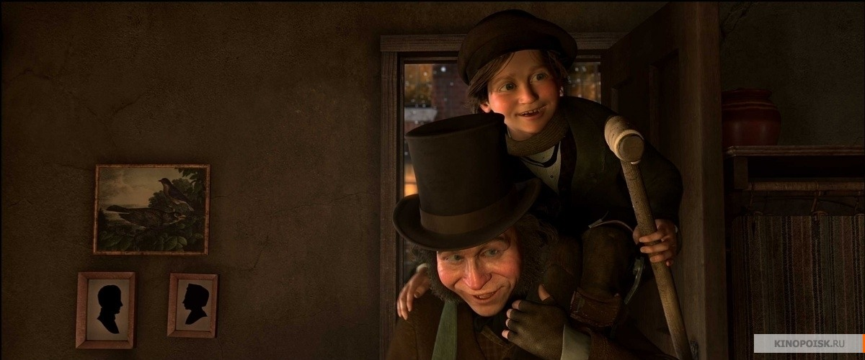
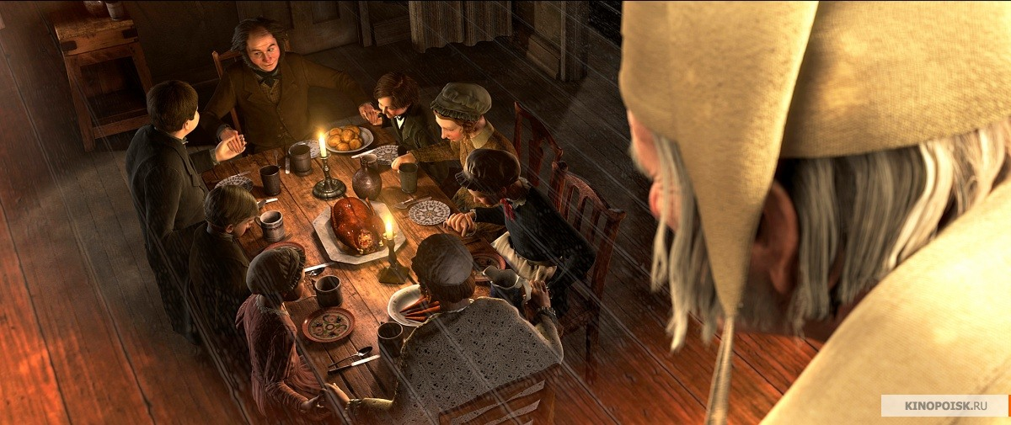
Які картини теперішнього промайнули перед Скруджем? Чим вони його вразили?

Slide 17
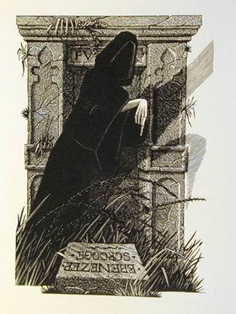
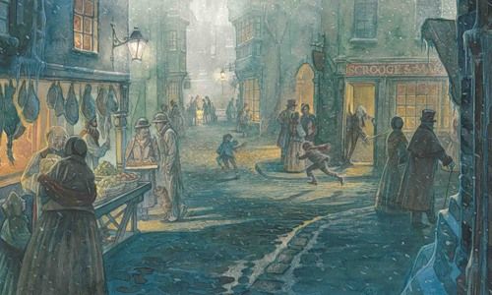
?
Який вигляд має Третій Дух? Чому?
Де перебуває Скрудж? Що він почув? Що побачив?

Slide 18
Проблемне питання
Простежте за почуттями Скруджа. Як вони змінюються?
Чому Скруджу стало страшно?

Slide 19
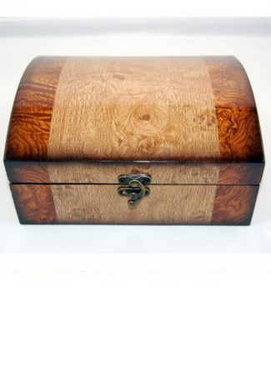
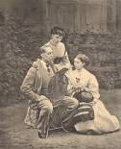
Скринька людських …
Скринька
людських
вад
Скринька
людських
чеснот
Чуйність
Доброзичливість
Ввічливість
Довірливість
Щирість
Любов
Співчуття до людини
Гуманізм
Милосердя
Зосередженість на матеріальних цінностях та інтересах
Байдужість
Жорстокість
Людина живе справжнім життям, якщо щаслива чужим щастям. Й.Гете

Slide 20
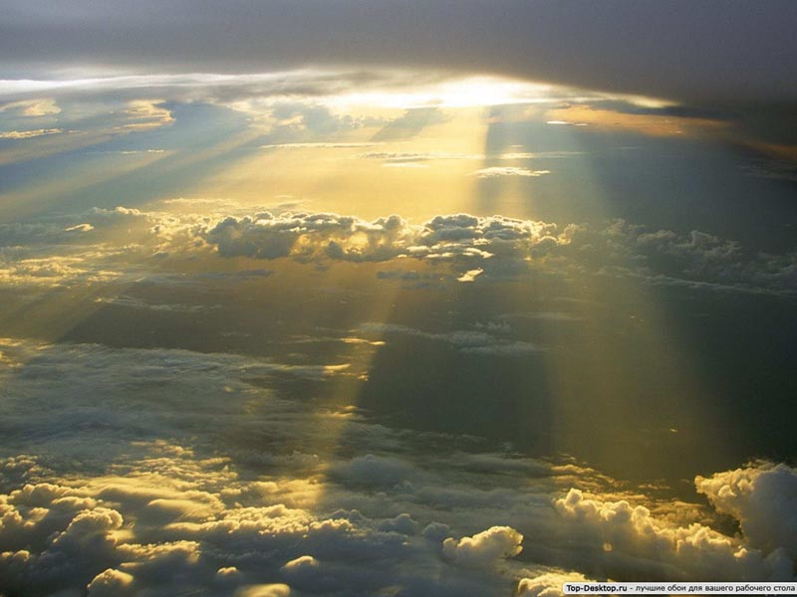
Підводимо підсумки (проблемне питання: що в житті людини найголовніше?)
Серце
Промінь
Світло
Дух
Різдво
Любов
Милосердя
Добро

Slide 21
ДИВО – СПАСІННЯ – ДАР
Домашнє завдання:
Підготувати матеріал до твору: скласти план, виписати цитати, зробити висновок.

Slide 22
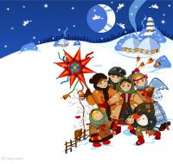
Бажаю вам завжди робити добро. Згадуйте про нього, творіть його не тільки у свята, а й кожного дня. І тоді ваші душі будуть прекрасними.

